Slide 1
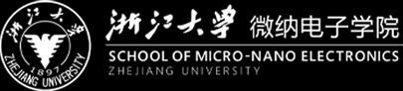

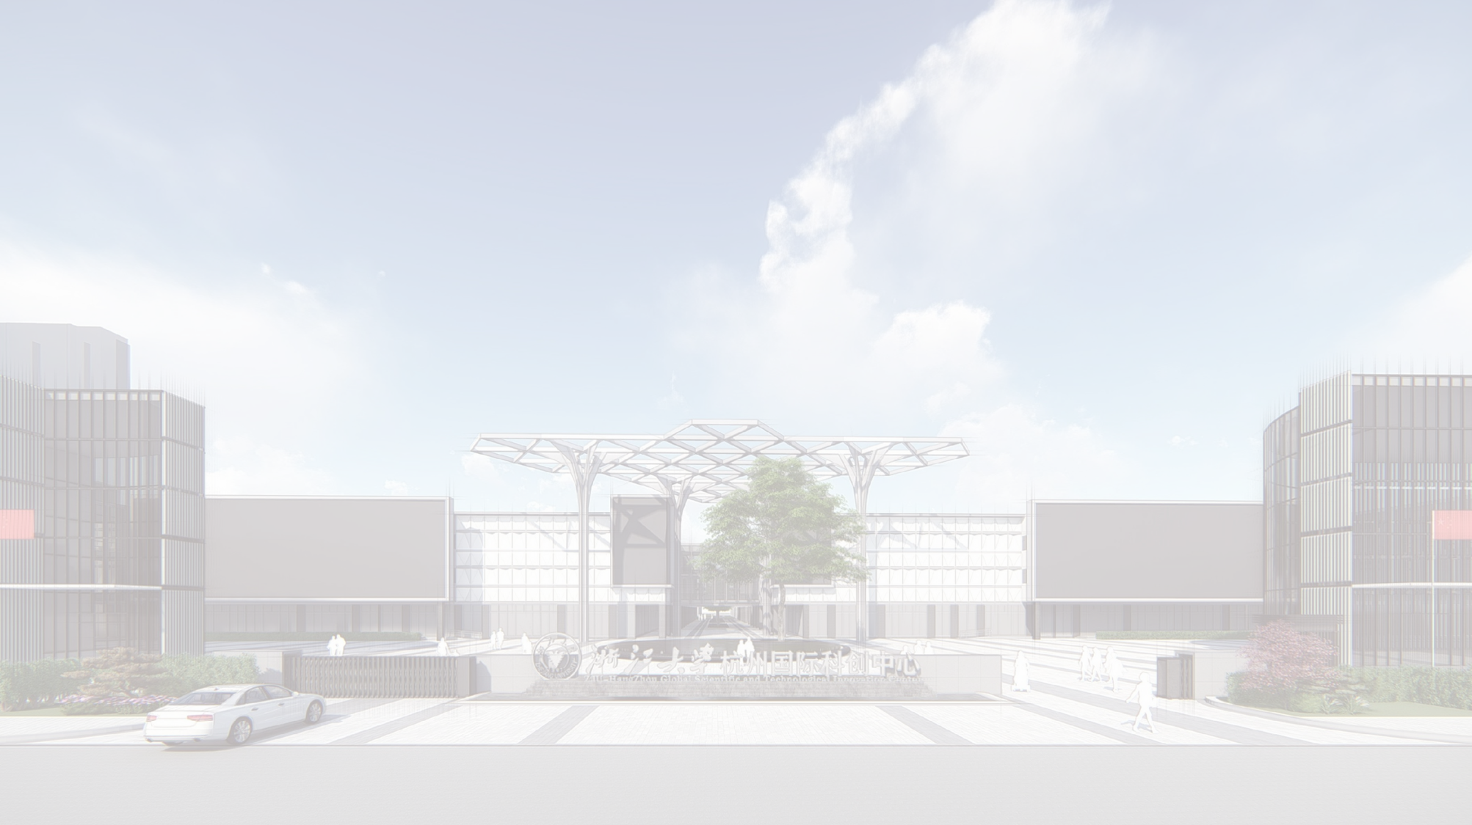
组 会 报 告
汇报人：乔驿博
2022年10月17日

Slide 2
目录/Contents
01
月 度 进 展
02
后 续 计 划

Slide 3
一、月 度 进 展
论文阅读
近几个月在重点阅读图像处理技术在晶圆缺陷的应用
整理常用框架
整理图像分割技术（一些传统的分割技术也有不错的效果）
精读经典模型论文（目前读了alexnet、resnet）
本周阅读廖老师发的资料
如何用弱监督来训练segmentation网络：https://openaccess.thecvf.com/content/CVPR2022/papers/Cheng_Pointly-Supervised_Instance_Segmentation_CVPR_2022_paper.pdf
医疗图像方面联合pixel-level segmentation和image-level classification的工作：https://homes.cs.washington.edu/~shapiro/sachin-miccai18.pdf
图像处理
图像分类
目标检测
YOLO
Faster RCNN
图像分割
Mask RCNN
Unet
Segnet

Slide 4
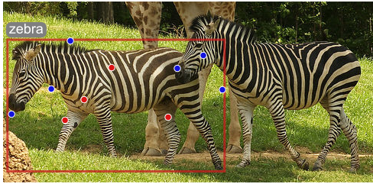
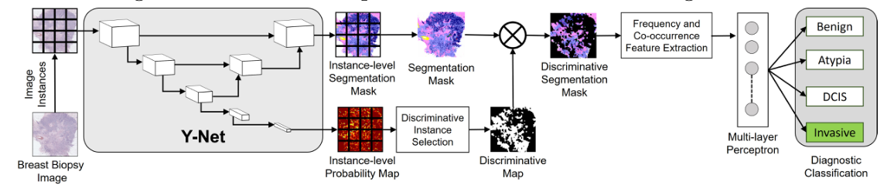
一、月 度 进 展
1. 用弱监督来训练segmentation网络：
提出了用于实例分割的新点注释方案，仅标记一个边界框和每个实例注释的几个随机点;
每个实例一个边界框和10个注释点的收集速度（16s）大约是标准对象掩码注释的5倍;
在各种数据集上实现94%–98%的完全监督性能.
2. 医疗图像方面联合pixel-level segmentation和image-level classification的工作：
贡献：联合了图像的分割与分类
Y-Net联合了图像的分割与分类。
生成两个不同的输出：实例级分段掩码和实例级概率图。
Notes:
对于每个实例，实例级分割掩码都有八种不同组织类型的预测标签。这些组合为整个ROI生成分割掩码。实例级别概率图包含（对于每个像素）该实例处于四种诊断类别之一的概率的最大值。该映射被阈值化为二进制，并与分割掩码相结合，以生成区分性分割掩码。然后，多层感知器使用从最终掩模中提取的频率和共现特征来预测癌症诊断

Slide 5
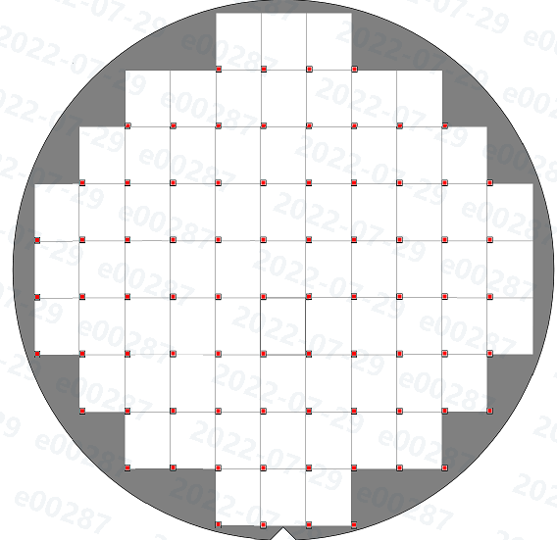
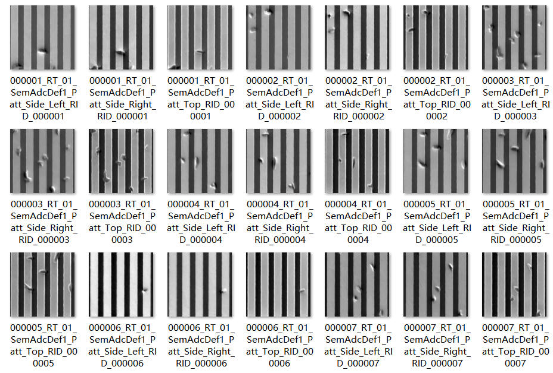
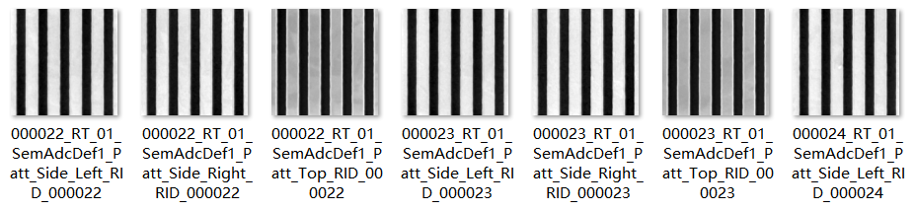
一、月 度 进 展
缺陷识别
一组标记一张（用左下光的图标记）
标记：是否有缺陷、凹凸、分割图
图 已有的缺陷图片（residue-1000颗）
在固定点拍摄的SEM图，并非扫描出全片缺陷，而且也包括很多没有缺陷的图。

Slide 6
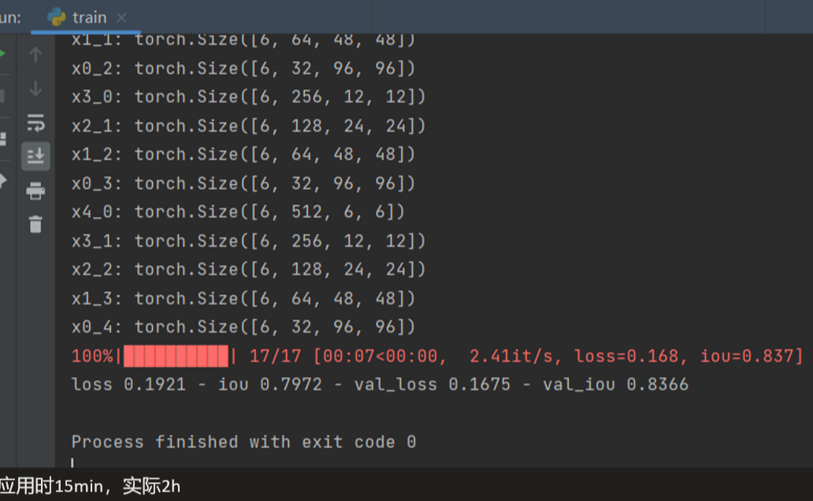
研究框架
1、数据集准备（对收集到的数千张图片进行“抠图式”手动标记）
2、图像预处理（预处理的方法比较固定）
3、划分数据集（可以五折交叉验证——解决早期数据集较少的问题）
4、模型选择（优先考虑医学影像模型）
5、模型训练（调参技巧，加载预训练模型等）（对该部分的了解目前比较空白）
6、模型评估（交叉验证）（性能度量指标：图像分割中最常用IOU）
Unet学习进度：
跑了医学影像Unet的代码，但框架运行还没完全理解；

Slide 7
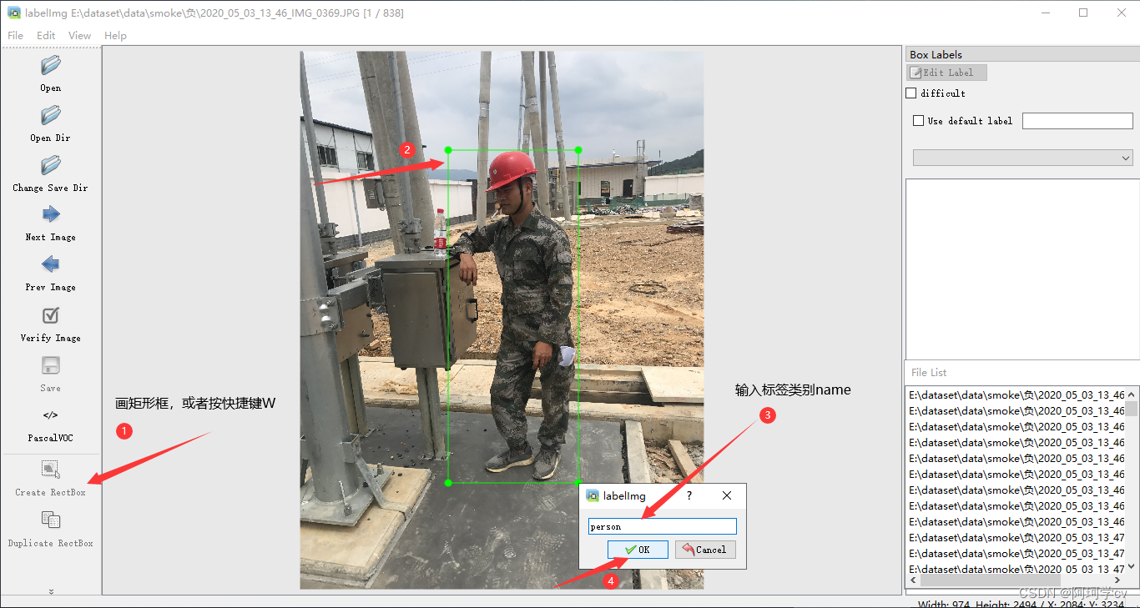
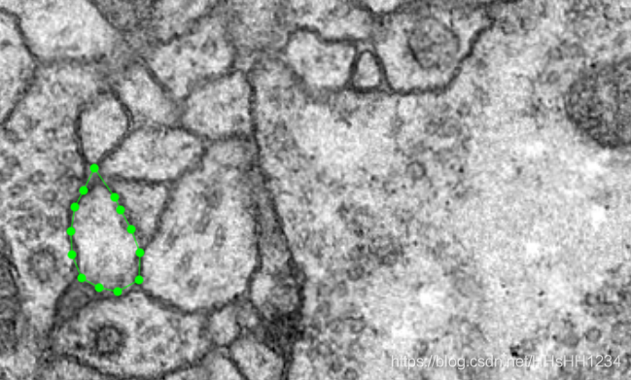
数据集标签制作
1、labelme

Slide 8
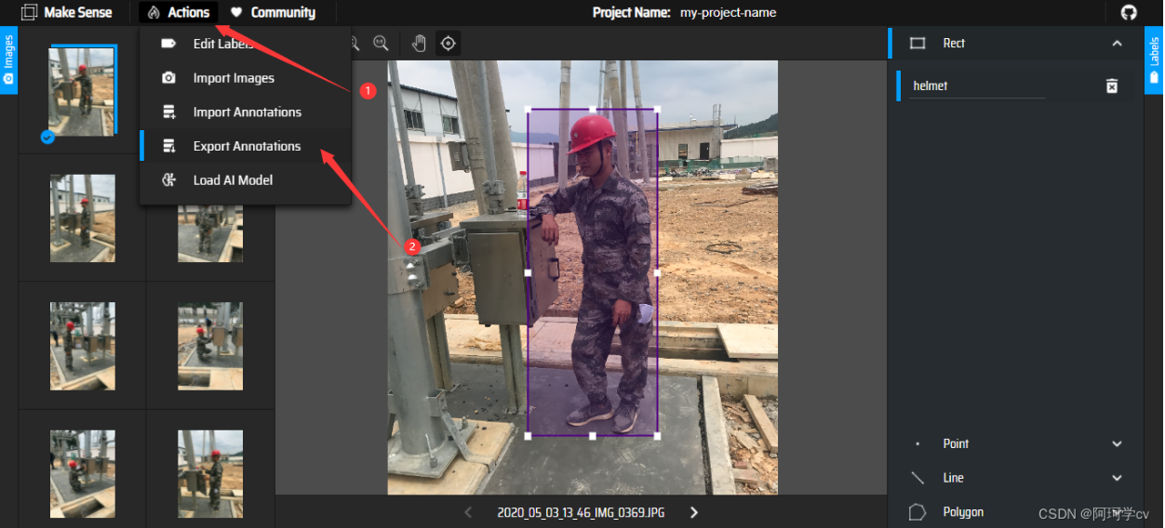
数据集标签制作
2、makesense.ai

Slide 9
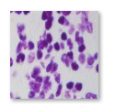
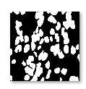
二、后 续 计 划
1、论文阅读方向：医学影像、弱监督、图像分割
2、数据集：标注数据集
3、代码：理解Unet代码，为已有代码加注释。
4、尝试弱监督

Slide 10
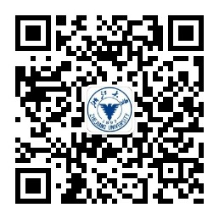
敬请批评指正！
地址：杭州市建设三路733号10号楼
网址：https://mne.zju.edu.cn/

